Slide 1
Il portale della statistica della Regione Lazio.
Evoluzione nel nuovo data warehouse regionale
J.Mantovani¹, S.Paniccia¹, V.Borzetti¹, A.Zenari¹ e P.Schifano¹

Slide 2

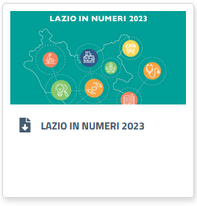
L’ Area Sistema Statistico Regionale, Ricerca ed Analisi Statistiche a supporto delle Politiche Regionali. Chi siamo e cosa facciamo.
SISTAN Regione
Integra ed organizza dati demografici, socioeconomici e territoriali assicurando un accesso coerente e facilmente fruibile ad informazioni fondamentali per la pianificazione di decisioni informate
Direzione Regionale Programmazione Economica
SISTAR ISTAT
Ufficio Regionale di statistica (UdSR)
Area Sistema Statistico Regionale, Ricerca ed Analisi Statistiche a supporto delle Politiche Regionali
www.statisticalazio.it
Il portale ‘Statistica Lazio’:
rende facilmente consultabili, navigabili, personalizzabili e scaricabili le informazioni sul Lazio disponibili dalle principali fonti ufficiali - ISTAT, INPS, INAIL, MIUR, MIT, Banca d’Italia, ISPRA, ARPA Lazio, CPT, ASTRAL, ENAC e i sistemi informativi regionali
è organizzato in 18 aree tematiche e 50 report formati da 120 dashboard navigabili ed interrogabili rispetto alla dimensione temporale e geografica
è uno strumento di supporto per il programmatore, per le Direzioni Regionali ed è fruibile da tutti i cittadini
raccoglie e rende pubbliche le analisi di approfondimento su specifici temi sviluppate dall’Area Statistica
è la base per la produzione dell’Annuario Statistico ‘Lazio in Numeri’, un’istantanea annuale delle informazioni contenute nella sezione ‘Lazio in Numeri’

Slide 3

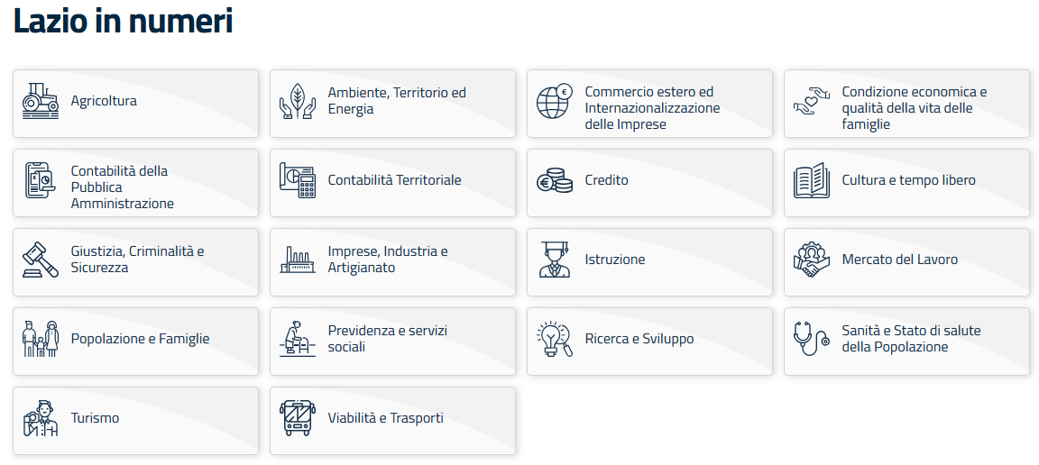



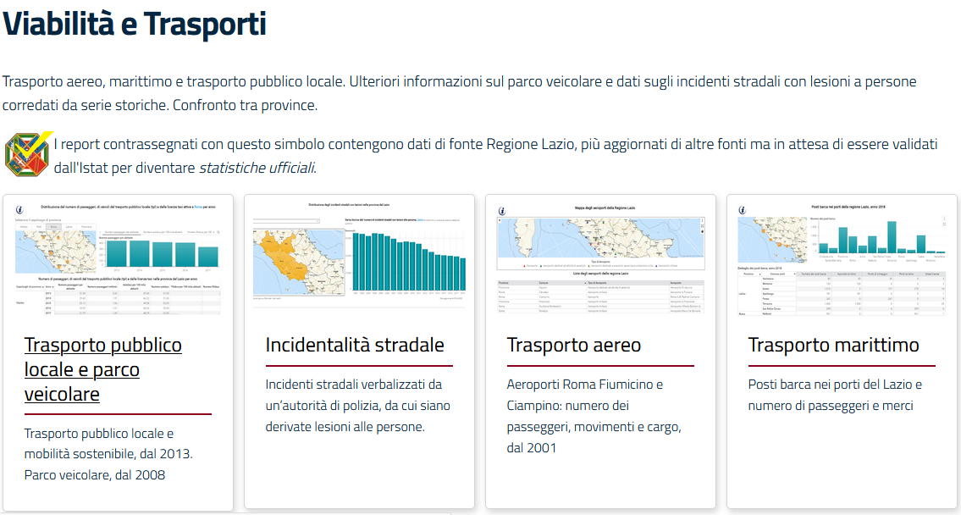
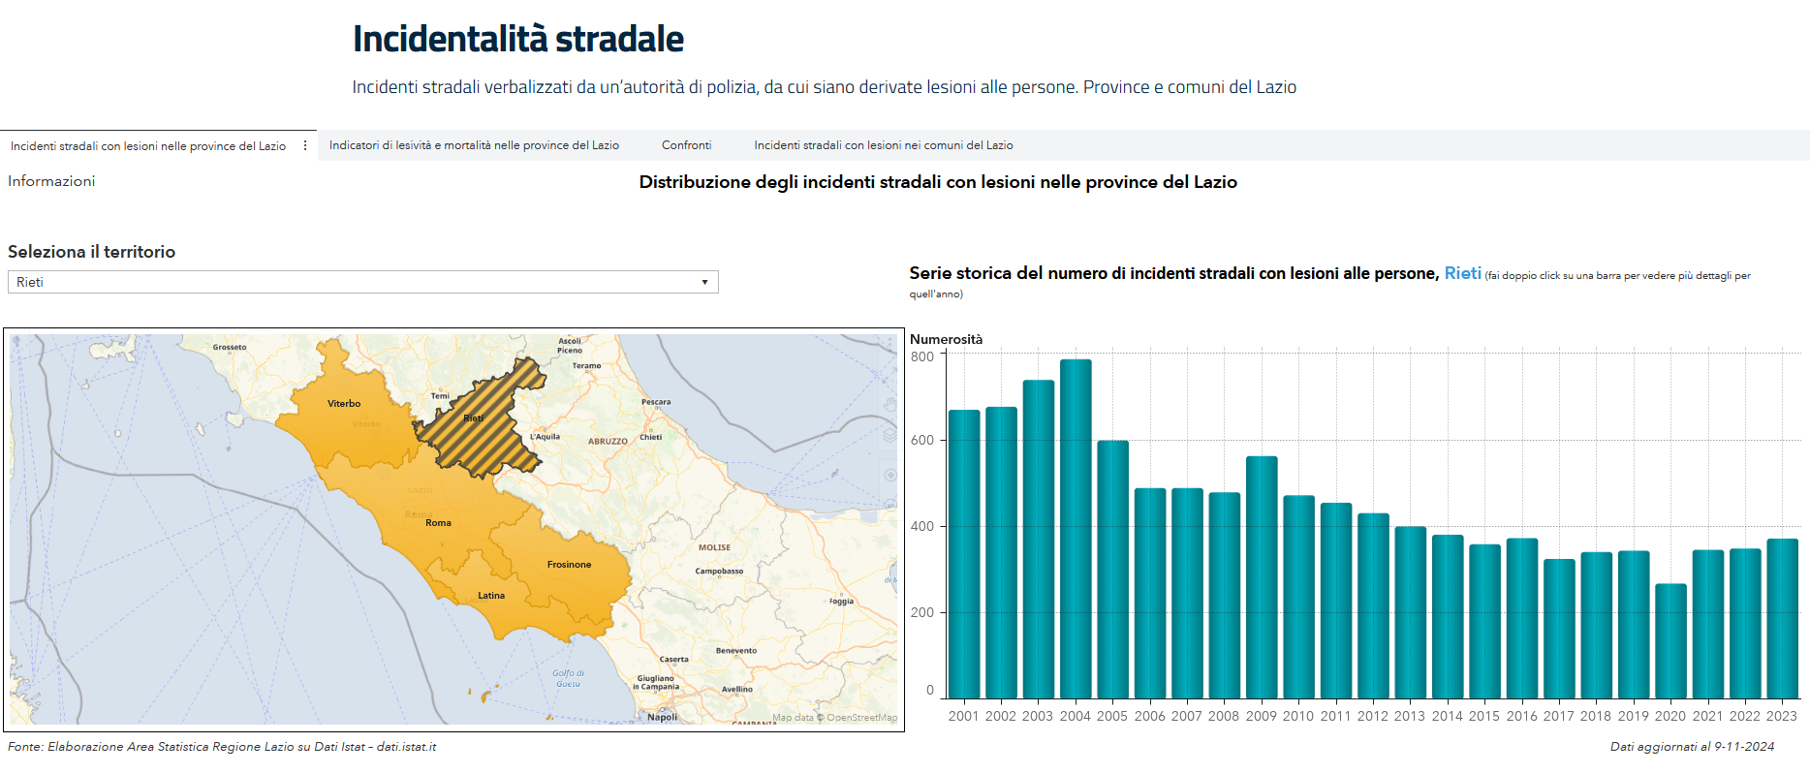
Il portale della Statistica della Regione Lazio
Caratteristiche e limiti dell’attuale sistema dei dati.
Limiti
Aggiornamenti manuali per il 50% dei 120 data set caricati
Dati non interconnessi tra loro
Mancanza di standardizzazione nei processi di gestione dei dati
ridotta tempestività nella diffusione del dato
ridondanza dati
le operazioni di linkage tra i dataset svolte esternamente alla piattaforma
Attualmente il portale è basato su un sistema di analisi dei dati basato su SAS Viya ed utilizza la piattaforma TALEND per le procedure di ETL.

Slide 4
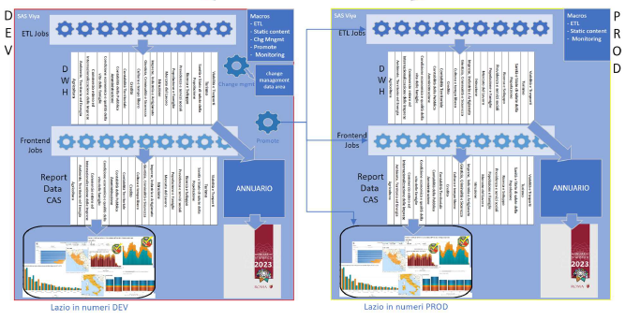
L’evoluzione dell’attuale sistema di diffusione dei dati nel nuovo data warehouse (DWH) regionale.
Per massimizzare il vantaggio derivante da un numero elevato di fonti dati, è essenziale che tali dati siano integrati o facilmente integrabili tra loro.
E’ indispensabile implementare un sistema di aggiornamento automatico esteso a tutte le fonti, al fine di garantire la tempestività, la coerenza e l'affidabilità delle informazioni raccolte.
INAIL
ISTAT
MIUR
ISPRA
INPS
L’evoluzione dell’attuale sistema di dati in un data warehouse tematico consentirà di integrare, armonizzare e storicizzare i dati provenienti dalle diverse fonti statistiche ufficiali.
Il sistema sarà composto da due ambienti, DEV (sviluppo) e PROD (produzione), configurati in modo identico e che condivideranno le stesse fonti di dati.
I dati saranno trasferiti nel sistema PROD una volta validati in DEV.
I processi estrazione, trasformazione e caricamento (ETL) dei dati saranno sviluppati in SAS e saranno quanto più possibile gestiti autonomamente dall’ Area Sistema Statistico Regionale, Ricerca ed Analisi Statistiche a supporto delle Politiche Regionali.
La standardizzazione delle variabili geografiche sarà garantita da un’unica anagrafe di riferimento (comuni, province, aggregazioni regionali, municipi, ecc.), già strutturata e predisposta all’interno del data warehouse.
SISTEMA DEV
Sviluppo
Testing
Aggiornamento dati con processi ETL
Ispezione preliminare dei dati

Slide 5
Il nuovo DWH regionale. Caratteristiche, costi e benefici.
Sistema attuale
Nuovo DWH regionale
ETL
J
obs
Piattaforma TALEND di difficile manutenzione
Macro SAS e funzionalità ispezionabili, modificabili e riutilizzabili dagli operatori
Extract
Transform
Trasformazioni dei dati interne ai singoli dataset
Macro SAS per l’interconnessione dei dati e la creazione di uno strato integrato di dati
Load
Caricamento del dato così com’è
Funzionalità di
caricamento standardizzate
Il nuovo data warehouse permetterà:
l’ automazione dei processi ETL sui tutti i dataset
l’ integrazione di dati garantendo sempre la coerenza del dato
l’ ottimizzazione della reportistica
l’ ottimizzazione del ciclo di vita del dato
la coerenza e l’accuratezza tra operazioni e flussi
maggiore autonomia da parte degli operatori nelle operazioni di gestione ETL e integrazione di nuovi dataset
Saranno sempre necessari:
il contatto con i gestori dei dati
Il contatto con la software house per la gestione della piattaforma
Il confronto con i fruitori del dato
Il continuo monitoraggio dei bisogni dei decision maker per aggiustamenti sulla gestione del dato
Costi
Benefici
Spese per la progettazione, sviluppo e implementazione del data warehouse e automazione dei processi ETL
Investimenti legati alla formazione degli utenti e del personale tecnico, inclusi materiali didattici ed esercitazioni pratiche
Costi per la pianificazione, comunicazione e coordinamento delle parti coinvolte
Aumento della produttività che riduce tempo e risorse nella gestione dei dati
Miglioramento della qualità e affidabilità dei dati
Eliminazione/Riduzione dei processi «manuali»
Aumento della tempestività nel rilascio delle dashboard aggiornate
Sostenibilità a lungo termine del sistema
Autonomia di gestione dell’intero processo

